Slide 1
Лабораторне заняття № 9
Cапоніни
МЕТА ЗАНЯТТЯ:
навчитись проводити якісний та кількісний аналіз ЛРС на вміст сапонінів, ознайомитися з ЛР, які ростуть на території України.

Slide 2
Питання для самопідготовки
1. САПОНІНИ. Визначення та класифікація.
2. Фізико-хімічні властивості сапонінів.
3. Методи якісного та кількісного аналізу цих сполук в рослинній сировині.
4. Розповсюдження.
5. Біогенез.
6. Біологічна дія. Представники.
7. Рослини, які містять ці сполуки. Біологічні властивості та застосування в медицині.

Slide 3
ЗАВДАННЯ 1. Виконайте лабораторну роботу (див. додаток): виділення та якісні реакції
заповніть таблицю в завданні 3 (використовуйте лекцію, метод. вказівки до лаб. роботи та матеріал із запропонованих підручників).
ЗАВДАННЯ 2. Використовуючи матеріали лекції, основної та додаткової рекомендованої літератури, складіть загальну схему метаболізму утворення сапонінів із зазначенням проміжних продуктів. (запишіть проміжні продукти або замалюйте схему)

Slide 4
ЗАВДАННЯ 4. Проаналізуйте методи якісного/кількісного аналізу ЛРС, яка містить сапоніни.
Хроматографія (визначити Rf)
Пінне число (схема методики)
Гемолітичний індекс (схема методики)

Slide 5
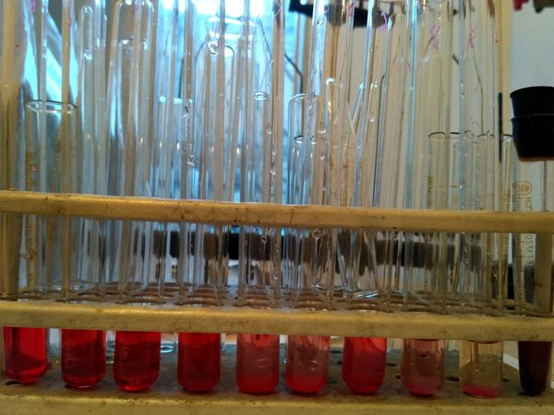
Визначення гемолітичного індексу (метод Кофлера) сапонінів календули лікарської
1 % витяжка (1 г календули + 100 мл 0,9% NaCl), повний гемоліз в пробірці, яка містить 0,7 мл витягу.
Повний гемоліз

Slide 6
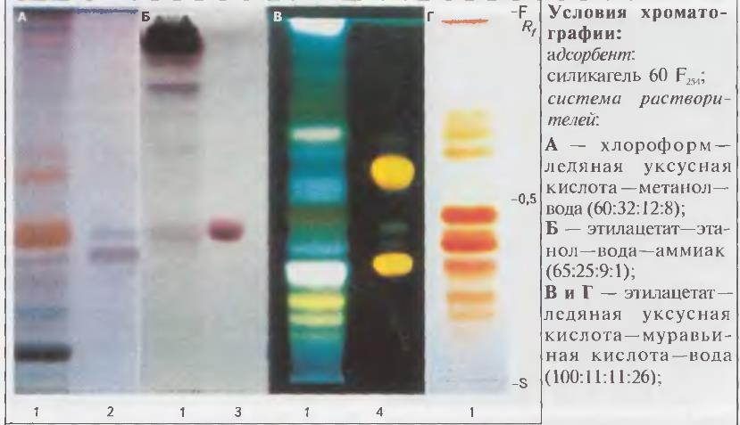
Хроматограма спиртового екстракту коренів солодки:
1 – екстракт коренів солодки; 2 – гліциризин (калієва сіль); 3 – гліцеритинова кислота; 4 – суміш рутину (Rf = 0,3) та гіперозиду (Rf = 0,55)
 | Умови: Адсорбент – силікагель 60, Система розчинників: А – хлороформ-льодяна оцтова кислота-метанол-вода (60:32:12:8) Б – етилацетат – етанол – вода – аміак (65:25:9:1) В і Г - етилацетат – льодяна оцтова кислота-мурашина кислота – вода (100:11:11:26) Проявляючий реактив: А і Б – 0,5 мл анісового альдегіду з 10 мл оцтової кислоти, 85 мл метанолу + 5 мл сірчаної кислоти конц., оприскують, нагрівають 5-10 хв. при 100⁰С та досліджують у видимому світлі; В – послідовно 1% метанольний р-н дифенілборилоксиетиламіну і 5% спирт.р-н ПЕГ-4000, УФ 365 нм Г – 50% р-н сірчаної кислоти, видиме світло

Slide 7
Дякую за увагу!

Slide 8
ПЕРЕГЛЯНЬТЕ ВІДЕО
(для додаткової інформації/за бажанням)
https://www.youtube.com/watch?v=NXR6qQH-JWE
https://www.youtube.com/watch?v=YvRF9olO3JM
https://www.youtube.com/watch?v=s0FdnCCQzvg
(сапоніни)

